Slide 1
Клуб «Старт»
на базе специализированной детско-юношеской спортивной школы олимпийского резерва «Старт»

Slide 2
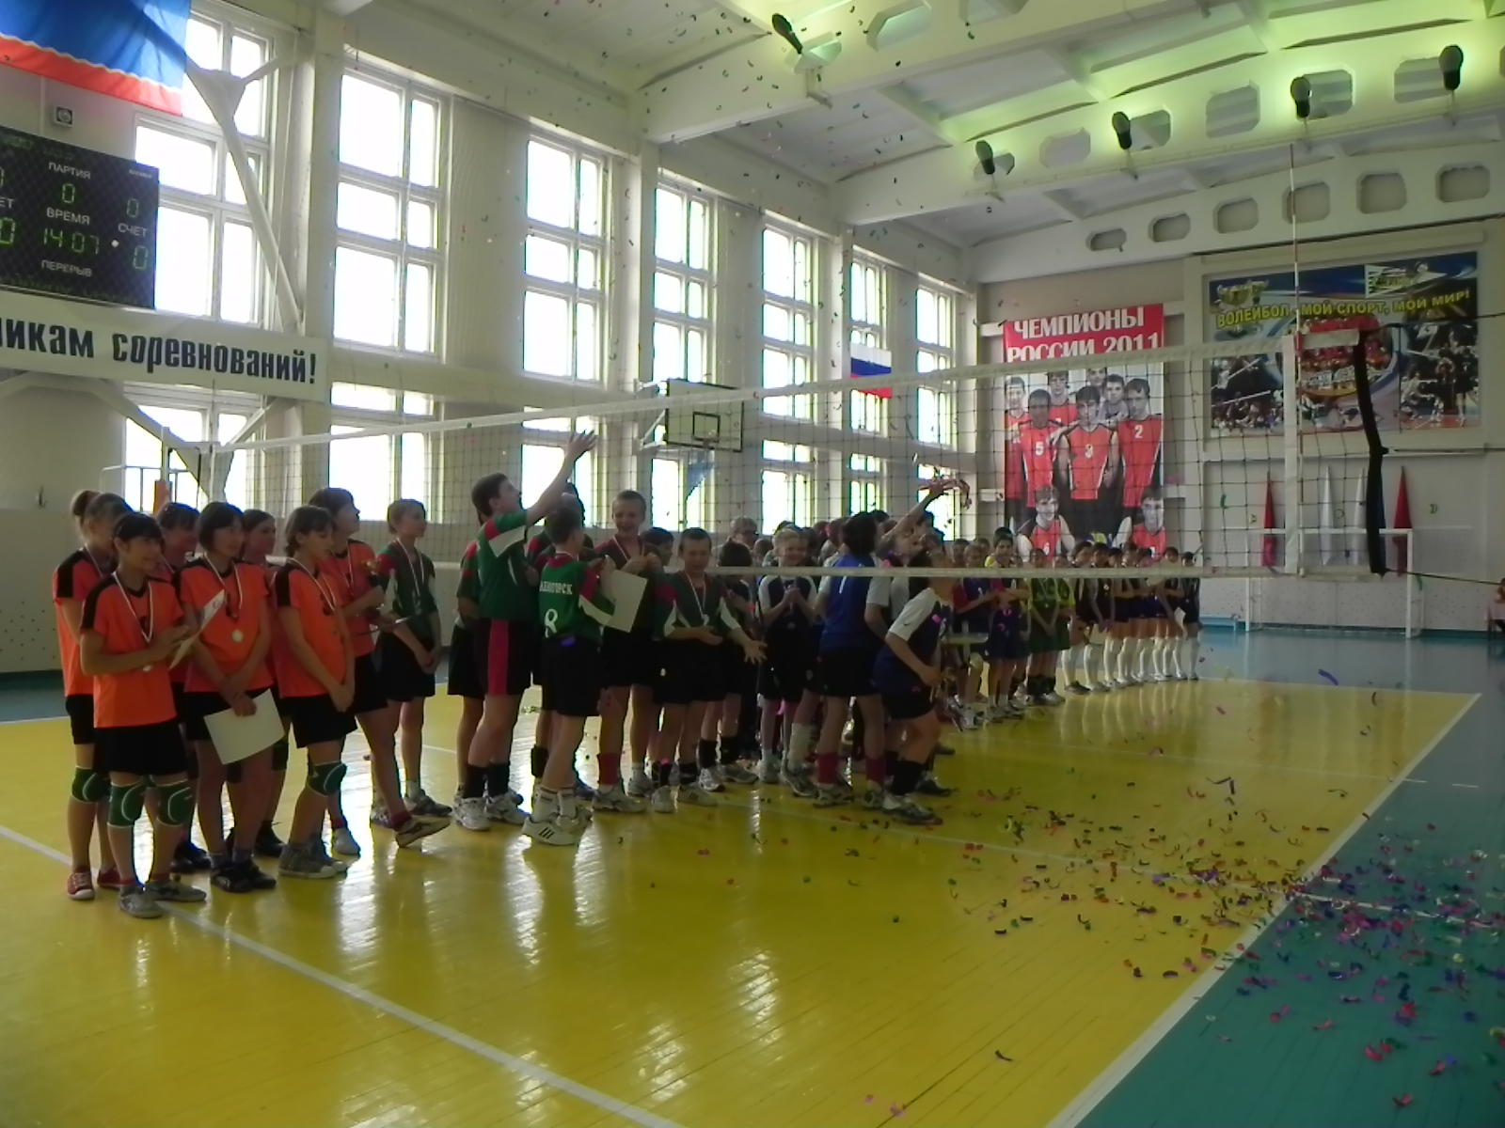
Спортивный зал, СДЮСШОР «Старт»,
ул. Гагарина 54

Slide 3
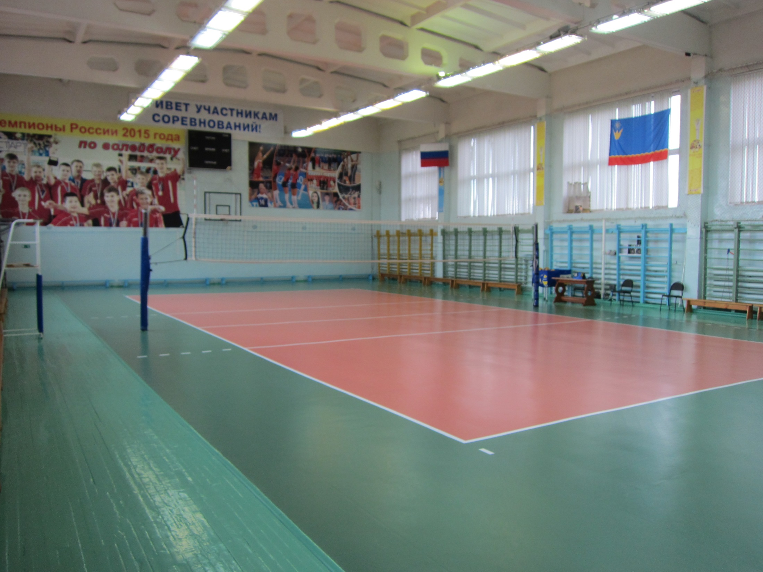
Спортивный зал СДЮСШОР «Старт», п. Октябрьский, ул. Гоголя 22а

Slide 4
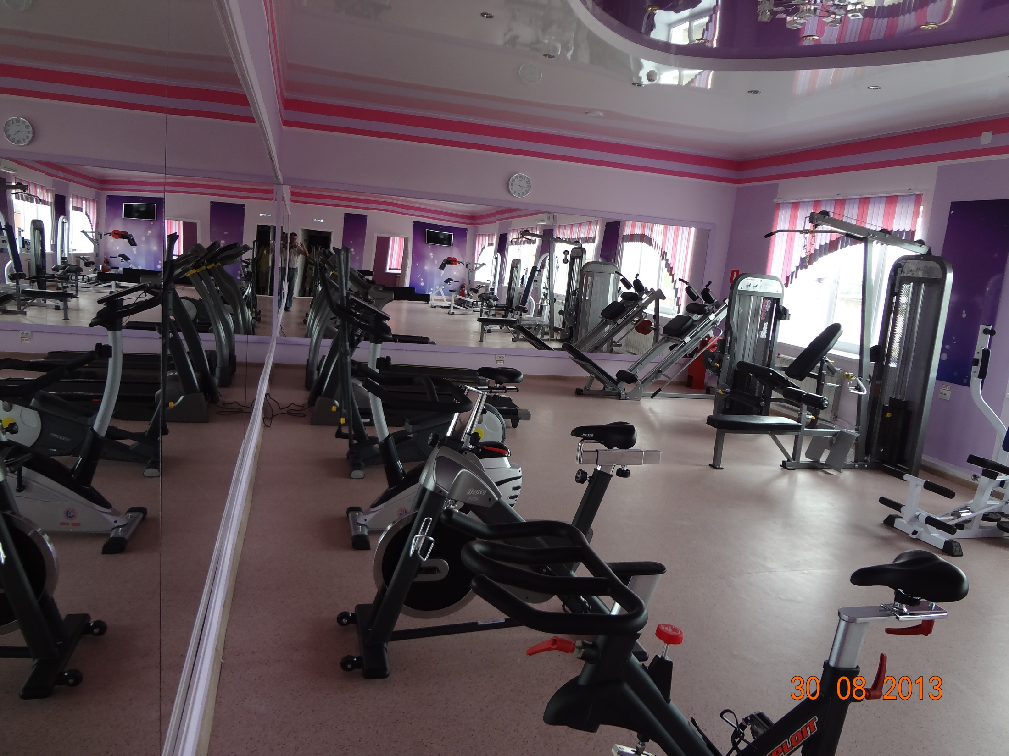
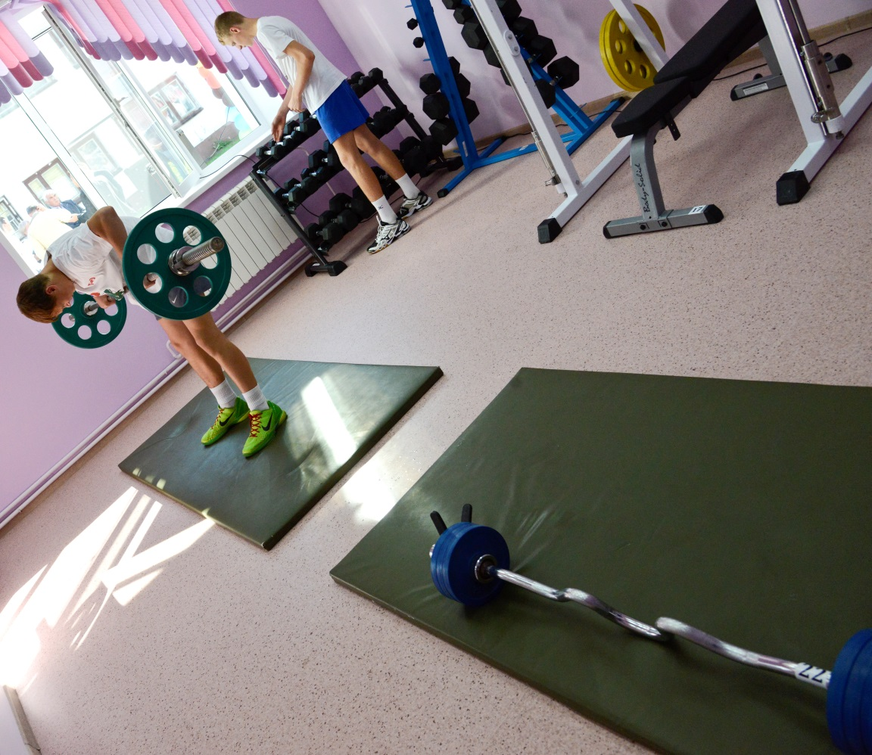
Тренажерный зал СДЮСШОР «Старт», п. Октябрьский, ул. Гоголя 15

Slide 5
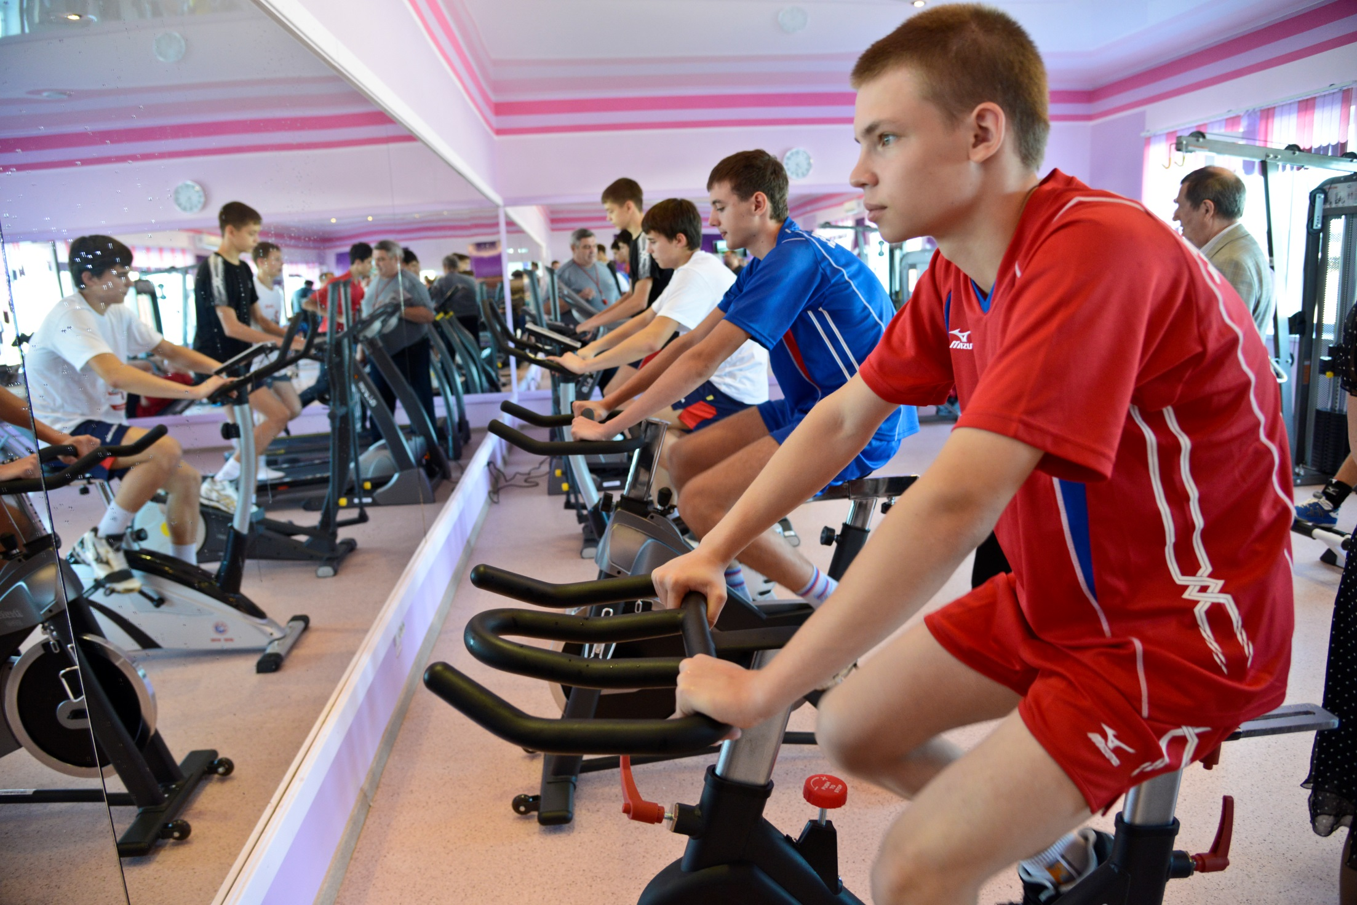
Тренажерный зал СДЮСШОР «Старт»,
п. Октябрьский, ул. Гоголя 15

Slide 6
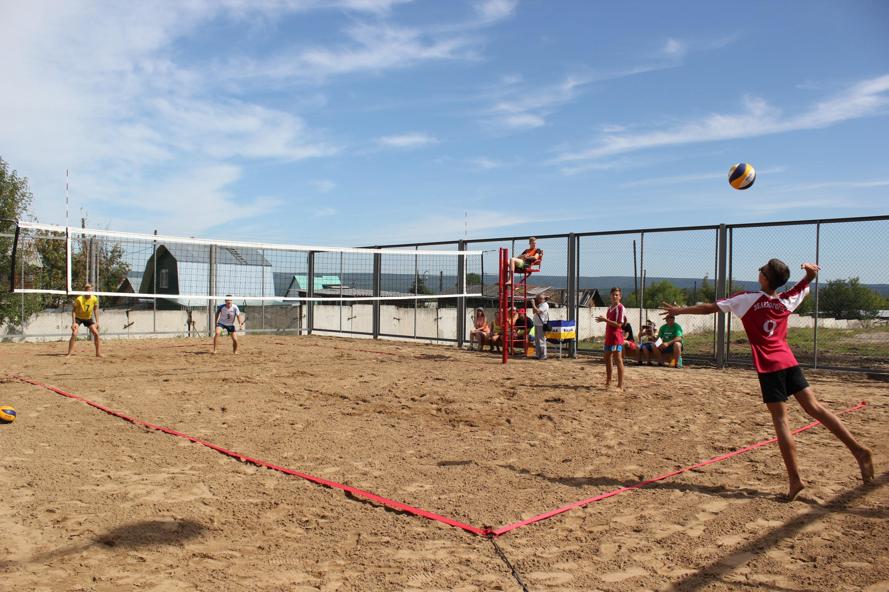
Площадки для игры в пляжный волейбол, п. Октябрьский, ул. Гоголя 15

Slide 7
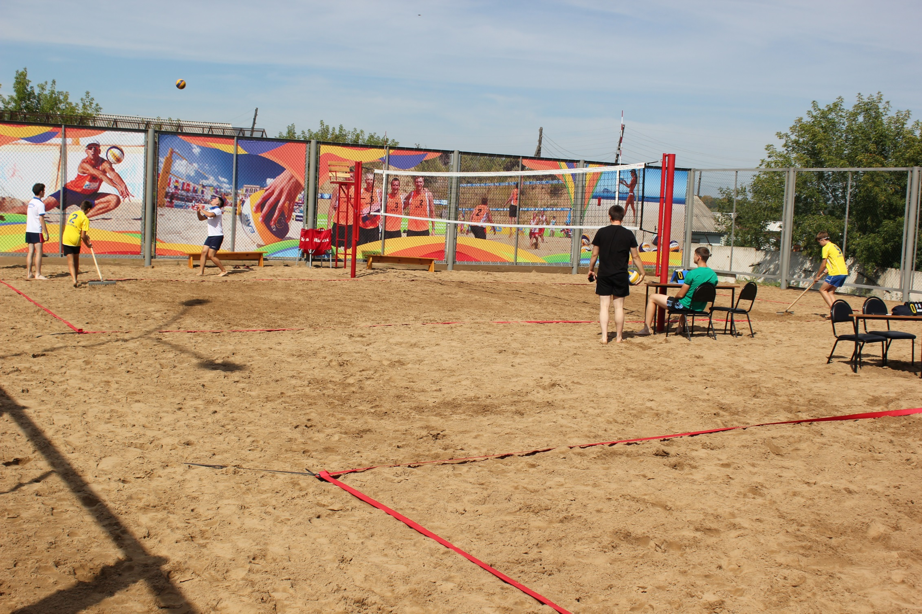
Площадки для игры в пляжный волейбол, п. Октябрьский, ул. Гоголя 15

Slide 8
Наш сайт: zgrstart1.ru

Slide 9
СПАСИБО ЗА ВНИМАНИЕ

